Slide 1
Архитектура вычислительных систем
Семинары №5, 6
Стек, подпрограммы и конвенции
относительно использования регистров

Slide 2
План семинарского занятия
Цель и задачи
изучение использования подпрограмм на уровне системы команд
Основные вопросы
Особенности вызова подпрограмм в RISC-V и возврата из подпрограмм.
Использование подпрограмм с параметрами и без.
Соглашения о передаче фактических параметров и возврате результатов.
Использование стека для локальных переменных подпрограммы и дополнительных фактических параметров.
Разработка рекурсивных подпрограмм.
Выдача ИДЗ № 1. Установка сроков и регламента сдачи.
36

Slide 3
Подпрограммы
Задача повторного использования исходного кода

Slide 4
Подпрограмма
Часть программного кода, оформленная таким образом, что
возможно выполнение этого участка кода более, чем один раз
переход на этот участок кода возможен из произвольных мест кода
после выполнения подпрограммы происходит переход «обратно»
36

Slide 5
Вызов подпрограмм и возврат из подпрограмм
Особенности реализации в RISC-V

Slide 6
Аппаратное решение
Вызов подпрограмм
Решение: псевдокоманда записи адреса возврата и перехода:
jal адрес
Адрес следующей ячейки записывается в ra (x1)
Происходит переход на адрес
Возврат из подпрограммы
псевдокоманда перехода на адрес, находящийся в регистре ra:
ret
36

Slide 7
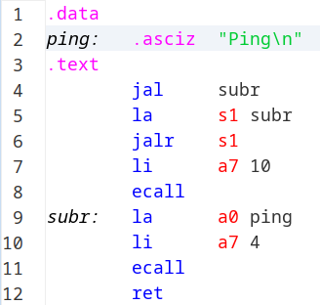
Рассмотрим пример
36
Notes:
.data
ping: .asciz "Ping\n"
.text
jal subr
la s1 subr
jalr s1
li a7 10
ecall
subr: la a0 ping
li a7 4
ecall
ret

Slide 8
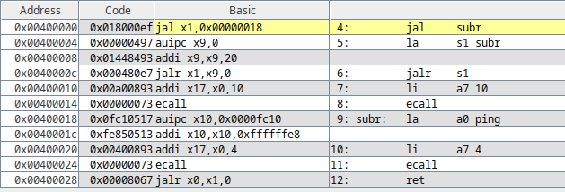
Переход и связывание (Jump and Link)
JAL rd, offset # rd ← PC + 4, PC ← PC + offset
Регистр перехода и связывания (Jump and Link Register)
JALR rd, offset(rs1) # rd ← PC + 4, PC ← rs1 + offset
ret — это… jalr
<номер>
Notes:
и jal, и jalr работают позиционно-независимо (см. прошлую лекцию) — в одной чётко формируется смещение относительно адреса текущей инструкции, в другой — полный адрес перехода формируется в s0 с помощью уже известного нам auipc (т. е .при помощи опять-таки адреса текущей инструкции и корректирующего сложения)
Во всех командах пропущен регистр, в котором по умолчанию ожидается адрес перехода
вместо ra можно, формально говоря, использовать любой регистр
одна ко конвенция устроена так, что оптимизация процессора (например, добавление аппаратного хранилища возвратов из подпрограмм) рассчитывает на использование именно ra в качестве регистра адреса
Полный формат команды jalr (как и полагается S/B):
jalr регистр_адреса_возврата регистр адреса_перехода смещение Смещение позволяет, например, вызывать несколько подпрограмм (или несколько разных точек входа в подпрограмму) без изменения адреса перехода
Полный формат команды ret — это… jalr! Как это работает:
В качестве регистра перехода используется ra
В качестве регистра возврата используется zero (это позволяет разработчику оптимизированного процессора сразу определять, что перед нами инструкция не перехода, а именно возврата из подпрограммы)

Slide 9
Соглашения (конвенции) для подпрограмм
Простая конвенция для концевых подпрограмм

Slide 10
Необходимость соглашений
Решённые задачи:
атомарного вызова
произвольного вызова и возврата
Нерешённые задачи
«Прозрачности» повторного использования
  сохранение регистров
  передача параметров
  возвращение значения
  локальности меток (переменных/адресов перехода):
Вложенного вызова. В т. ч. рекурсивного вызова.
<номер>
Notes:
Подпрограмма — это самый обычный программный код, находящийся в памяти там, куда его поместил транслятор. Выполняться она должна только по инструкциям jal или jalr, непосредственный переход на подпрограмму смысла не имеет. В частности, надо предпринять специальные меры, чтобы счётчик команд не дошагал до подпрограммы естественным путём (в примере используется специальный системный вызов «завершить программу»).

Slide 11
Подпрограмма (другой взгляд)
- обычный код, находящийся в памяти там, куда его поместил транслятор. Выполняться обязан по инструкциям jal или jalr.
Прозрачность требует
  отдельной конвенции о протоколе передачи параметров
  механизма сокрытия локальных меток
Проблема вложенного вызова возникает, когда подпрограмма вызывается из другой подпрограммы:
  текущий адрес возврата надо сохранять перед вложенным вызовом и восстанавливать перед возвратом;
  конвенция должна предусматривать цепочку вложенных вызовов
Проблема рекурсивного вызова возникает, когда в цепочке вызовов некоторая подпрограмма встречается более одного раза
Локальные данные могут быть изменены во вложенном вызове, поэтому их надо где-то динамически заводить/сохранять/освобождать
<номер>
Notes:
Очевидное решение для вложенных и рекурсивных подпрограмм — активно использовать стек. Но для начала рассмотрим простую конвенцию относительно концевых (листовых) подпрограмм, не вызывающих из себя других подпрограмм.

Slide 12
Простая конвенция для концевых подпрограмм
Подпрограмма вызывается с помощью инструкций jal / jalr
Подпрограмма не будет вызывать другую подпрограмму
Подпрограмма возвращает управление вызывающей программе с помощью инструкции ret
Регистры используются следующим образом:
  t0 - t6: подпрограмма может изменить эти регистры.
  s0 - s11: при выходе из подпрограммы эти регистры должны содержать те же данные, которые были в них при входе
  a0 - a7: эти регистры содержат параметры для подпрограммы. Подпрограмма может изменить их.
  a0, a1: эти регистры содержат значения, возвращаемые из подпрограммы
<номер>
Notes:
s0 - s11: при выходе из подпрограммы эти регистры должны содержать те же данные, которые были в них при входе
можно либо вовсе не трогать их, либо сохранить их содержимое, а перед выходом — восстанавливать
рекомендуется не использовать регистр s0 — в более универсальных конвенциях он имеет особое значение
Согласно этой конвенции вызывающая (под)программа может рассчитывать на то, что регистры s0 - s11 не изменятся за время работы подпрограммы, и их можно использовать для хранения «быстрых» данных, переживающих вызов подпрограмм, например, для счётчиков циклов и т. п. Значения t-регистров могут меняться подпрограммой, а значения a-регистров непосредственно меняются (или не меняются).
Разумеется, между вызовами подпрограмм можно пользоваться всеми регистрами (чем же ещё?). Конвенция не ограничивает модификацию оперативной памяти (т. н. «побочный эффект» подпрограммы).

Slide 13
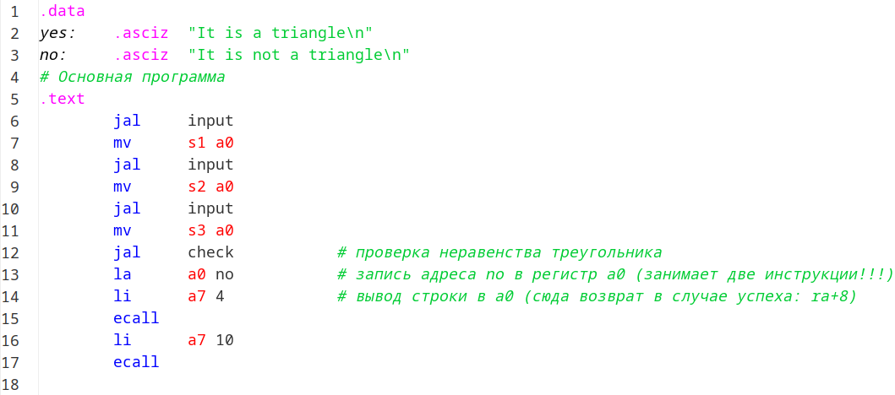
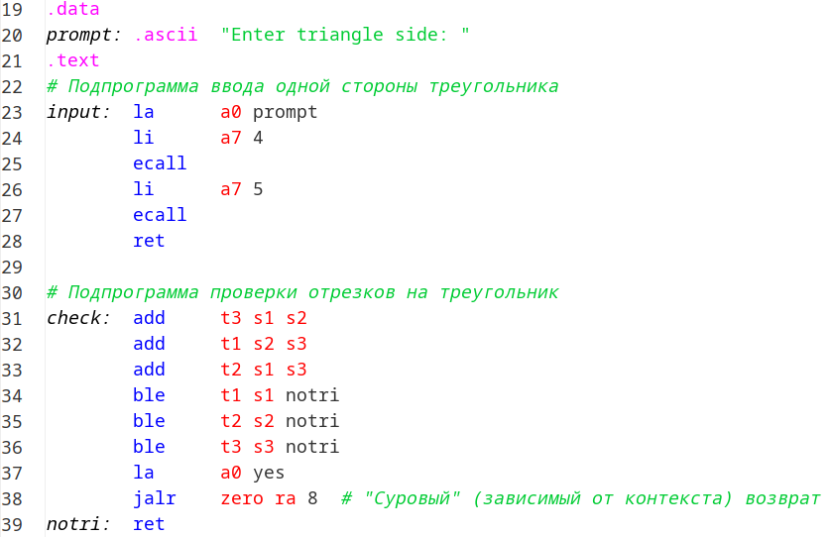
<номер>
Notes:
.data
yes: .asciz "Is a triangle\n"
no: .asciz "Not a triangle\n"
.text
jal input
mv s1 a0
jal input
mv s2 a0
jal input
# третья сторона уже в регистра a0
mv a1 s1 # первая сторона
mv a2 s2 # вторая сторона
jal check
bltz a0 true
la a0 no
b output
true: la a0 yes
output: li a7 4
ecall
li a7 10
ecall
.data
prompt: .ascii "Enter triangle side: "
.text
input: la a0 prompt
li a7 4
ecall
li a7 5
ecall
ret
check: add t0 a1 a2
sub t0 a0 t0
add t1 a2 a0
sub t1 a1 t1
add t2 a1 a0
sub t2 a2 t2
and a0 t0 t1
and a0 a0 t2
done: ret

Slide 14
<номер>
Notes:
.data
yes: .asciz "Is a triangle\n"
no: .asciz "Not a triangle\n"
.text
jal input
mv s1 a0
jal input
mv s2 a0
jal input
# третья сторона уже в регистра a0
mv a1 s1 # первая сторона
mv a2 s2 # вторая сторона
jal check
bltz a0 true
la a0 no
b output
true: la a0 yes
output: li a7 4
ecall
li a7 10
ecall
.data
prompt: .ascii "Enter triangle side: "
.text
input: la a0 prompt
li a7 4
ecall
li a7 5
ecall
ret
check: add t0 a1 a2
sub t0 a0 t0
add t1 a2 a0
sub t1 a1 t1
add t2 a1 a0
sub t2 a2 t2
and a0 t0 t1
and a0 a0 t2
done: ret

Slide 15
<номер>
Notes:
.data
yes: .asciz "Is a triangle\n"
no: .asciz "Not a triangle\n"
.text
jal input
mv s1 a0
jal input
mv s2 a0
jal input
# третья сторона уже в регистра a0
mv a1 s1 # первая сторона
mv a2 s2 # вторая сторона
jal check
bltz a0 true
la a0 no
b output
true: la a0 yes
output: li a7 4
ecall
li a7 10
ecall
.data
prompt: .ascii "Enter triangle side: "
.text
input: la a0 prompt
li a7 4
ecall
li a7 5
ecall
ret
check: add t0 a1 a2
sub t0 a0 t0
add t1 a2 a0
sub t1 a1 t1
add t2 a1 a0
sub t2 a2 t2
and a0 t0 t1
and a0 a0 t2
done: ret

Slide 16
Стек
Реализация стека в машинных кодах

Slide 17
Абстракция «стек»
Для динамического хранения локальных переменных
и адресов возврата нам нужен стек.
Хранилище «объектов»
Основные операции — положить на стек, снять со стека
Основной доступ — последовательный, к верхнему элементу стека
«Первым вошёл — последним вышел»
Может расти «бесконечно»
Поведение при исчерпании (снятии с пустого стека) не определено
<номер>

Slide 18
Реализация стека в машинных кодах
«Объект» — обычно ячейка
Хранилище — область памяти, ограниченная только с одной стороны («дно» стека), а с другой — «бесконечно» растущая (пока не достигнет занятой области памяти)
Рост / снятие: специальная ячейка памяти, хранящая адрес вершины стека + знание адреса дна сетка
  Используется косвенная адресация
  ⇒ Удобно хранить в регистре
  Переполнение
  Исчерпание
<номер>

Slide 19
Возможная аппаратная поддержка стека
Отдельный небольшой стек на регистровой памяти
Атомарные операции добавления/снятия
  например, автоувеличение / автоуменьшение указателя прямо в процессе взятия значения (в случае RISC-V — недопустимая двойная арифметическая операция в одной инструкции: вычисление смещения и сложение/вычитание)
Двойная косвенная адресация позволяет напрямую обращаться к данным, адреса которых лежат в стеке (в случае RISC-V — недопустимое «тяжёлое» двойное обращение к памяти)
<номер>

Slide 20
Реализация стека в RARS
Регулируется соотв. конвенцией:
выделенный регистр sp (x2)
дно стека — 0x7ffffffc (непосредственно под областью ядра)
начальное значение 0x7fffeffc отделено от дна буфером
стек растёт вниз по одному слову (4 байта)
предел стека — область кучи
операции добавления и снятия — неатомарные:
  при добавлении сначала уменьшается указатель,
  затем записывается значение
  при снятии сначала считывается значение,
  затем увеличивается указатель
<номер>

Slide 21
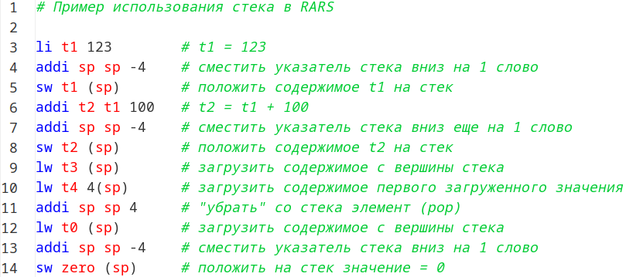
Пример
<номер>
Notes:
li t1 123 # какое-то значение
addi sp sp -4 # положить на стек - 1
sw t1 (sp) # положить на стек - 2
addi t2 t1 100 # какое-то ещё значение
addi sp sp -4 # положить на стек - 1
sw t2 (sp) # положить на стек - 2
lw t3 (sp) # доступ к вершине стека
lw t4 4(sp) # доступ ко второму элементу стека
lw t0 (sp) # снятие со стека - 1
addi sp sp 4 # снятие со стека - 2
addi sp sp -4 # положить на стек - 1
sw zero (sp) # положить на стек - 2

Slide 22
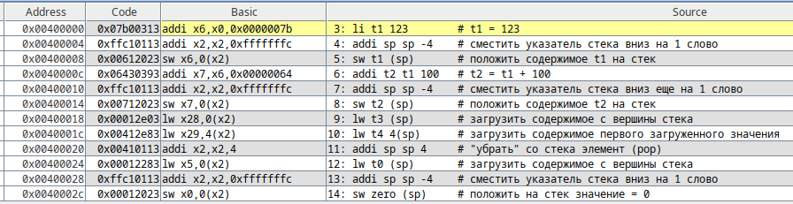

<номер>
Notes:
Это довольно эффективный код, не содержащий ни одной составной псевдоинструкции:
Операция доступа к N-му элементу стека полностью аналогична доступу к вершине стека (просто смещение не нулевое, а +N*4)
Наверное, поэтому стек растёт вниз — смещения проще читать
Если использовать другую конвенцию (поменять местами чтение/запись и сдвиг указателя), затруднится адресная арифметика: указатель будет отмечать неиспользованную ячейку, а вершина окажется по адресу 4(sp)
Память, которую некоторое время занимал стек, а затем указатель ушёл выше, продолжает хранить значения, которые там лежали. Однако надеяться на то, что они там пребудут впредь, нельзя: память считается «свободной» и её, как минимум, меняют последующие добавления в стек.

Slide 23
Хранение данных в стеке
Несколько более эффективно, чем в произвольном месте памяти (lw/sw не превращаются в псевдоинструкции)
Оптимизированные версии процессора могут учитывать конвенцию по вызову и что-то делать с памятью
Использует адресацию относительно меняющегося sp. Как следствие, требует аккуратного просчёта текущей глубины стека
Не требует явного указания адреса и заведения метки в программе на языке ассемблера
Может привести к сбоям в работе при переполнении/исчерпании/неаккуратном использовании стека
<номер>

Slide 24
Универсальные подпрограммы
Простая конвенция не поддерживает вложенного вызова подпрограмм:
  ⇒ надо сохранять ra (при повторном вызове он изменится)
  неправильное решение: выделить для каждой функции ячейку, в которую сохранять ra (не работает рекурсивный вызов)
<номер>

Slide 25
Рекурсивный вызов
— сохранение в стеке
Динамически выделять память удобнее всего на стеке.
В начале подпрограммы все регистры, значения которых следует сохранить до выхода из подпрограммы, а также регистр возврата ra записываются в стек операцией push.
Перед выходом эти значения снимаются со стека операцией pop. Эти значения, как правило, не используются внутри подпрограммы, важна только последовательность сохранения и восстановления.
В самом простом случае сохранять надо только ra
<номер>
Notes:
.text
# …код программы
jal subr1
# …код программы
# …конец программы
subr1: addi sp sp -4 # сохраним текущий ra
sw ra (sp) # на стеке
# …код подпрограммы 1
jal subr2 # вызов изменяет значение ra
# …код подпрограммы 1
lw ra (sp) # восстановим текущий ra
addi sp sp 4 # из стека
ret
subr2: addi sp sp -4 # сохраним ra
sw ra (sp) # на стеке
# …код подпрограммы 2
lw ra (sp) # восстановим ra
addi sp sp 4 # из стека
ret

Slide 26
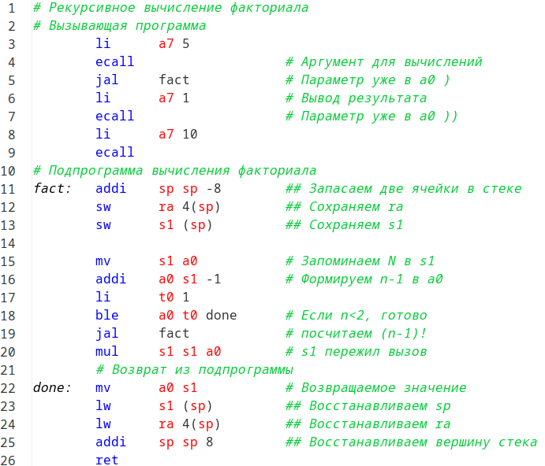
<номер>
Notes:
Строго говоря, подпрограмма subr2 — концевая, и в ней не обязательно сохранять и восстанавливать регистры. Но с точки зрения дисциплины программирования удобнее все подпрограммы оформлять одинаково. Возможно, в процессе работы над subr2 из неё понадобится вызвать ещё подпрограмму, и она перестанет быть концевой. По всей видимости, надо исключить любые попытки подпрограмм сохранять какие-то данные не на стеке, т. к. в случае рекурсивного вызова не только ra и сохраняемые регистры.

Slide 27
Пролог и эпилог
— начальная и завершающая части подпрограммы,
которые обслуживают соблюдение конвенции, а к решаемой задаче имеют только косвенное отношение.
Так, пролог в примере сохраняет на стеке два регистра, а использовалось бы их больше — сохранял бы больше;
эпилог эти два регистра (s0 и ra) восстанавливает
<номер>

Slide 28
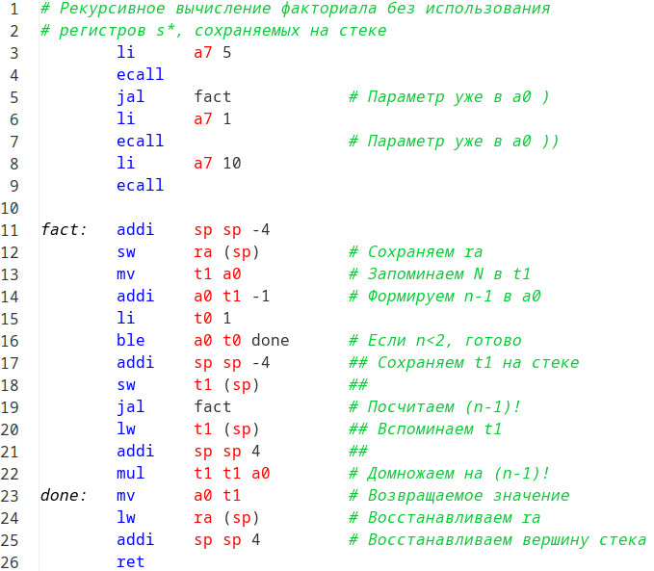
<номер>
Notes:
Подготовка к вызову подпрограммы, которую делает вызывающая программа, называется преамбулой, а действия после возврата из подпрограммы почему-то не называются никак, так что пускай будут финалом', что ли. В примере преамбула и финал обозначены двойным символом комментария «##».
Отличие конструкции «пролог-эпилог» от «преамбула-финал» — в области ответственности. За исключением того, что явно сказано в конвенции, вызываемая подпрограмма ничего не знает о том, что происходит в преамбуле и финале, а вызывающая программа — о том, что происходит в прологе и эпилоге. Например, не нужно знать, сколько и каких регистров сохраняется на стеке в прологе данной подпрограммы, раз уж конвенция гарантирует нам сохранность регистров типа s*.

Slide 29
Язык ассемблера и понятие «переменная»
понятие локальная переменная

Slide 30
Язык ассемблера и понятие «переменная»
В процессе вычислений на языке ассемблера постоянно происходит так, что значение, соответствующее некоторому объекту программы (например, текущее посчитанное значение факториала в примерах), в разное время представлено различными аппаратными средствами.
Такое отношение к данным резко отличается от более высокоуровневого понятия «переменная», в котором предполагается, что представление объекта и способ работы с ним всегда одинаковы.
Можно сказать, что в языке ассемблера нет переменных, а есть только метки, и это не одно и то же.
<номер>

Slide 31
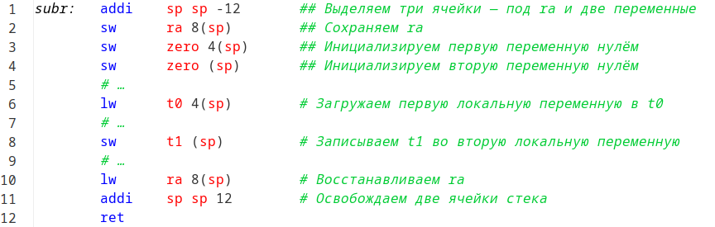
Локальная переменная
Предположим, что в нашей подпрограмме используется так много объектов, что для всех них не хватает регистров, или мы по каким-то другим причинам хотим хранить некоторое значение не в регистре, а в памяти
Понятно, что это значение надо хранить на стеке. И для того, чтобы не путаться, куда в данный момент указывает sp, выделение и инициализацию такой памяти на стеке удобно совмещать с прологом, а освобождение — с эпилогом.
<номер>
Notes:
subr: addi sp sp -12 ## Выделяем три ячейки — под ra и две переменные
sw ra 8(sp) ## Сохраняем ra
sw zero 4(sp) ## Инициализируем первую переменную нулём
sw zero (sp) ## Инициализируем вторую переменную нулём
# …
lw t0 4(sp) # Загружаем первую локальную переменную в t0
# …
sw t1 (sp) # Записываем t1 во вторую локальную переменную
# …
lw ra 8(sp) # Восстанавливаем ra
addi sp sp 12 # Освобождаем две ячейки стека
ret

Slide 32
Локальная переменная
Можно использовать сколько угодно локальных переменных
Переменные рекомендуется инициализировать:
  В этом месте стека наверняка лежит какой-нибудь мусор, оставшийся от предыдущих вызовов подпрограмм
  Популярная ошибка — не проинициализировать переменную, а потом решить, что в ней лежит 0
Если не изменять стек в процессе работы, у них всегда будут фиксированные смещения относительно вершины стека
<номер>

Slide 33
Общие соглашения для универсальных подпрограмм
цель соглашений — удобство, эффективность, переносимость

Slide 34
Передаваемые подпрограмме значения надо заносить в регистры a*
Вызов подпрограммы должен производиться командой jal или jalr
Никакая вызываемая подпрограмма не модифицирует содержимое стека выше того указателя, который она получила в момент вызова
Вызываемая подпрограмма обязана сохранить на стеке значение ra
Подпрограмма обязана сохранить на стеке все используемые ею регистры s*
Подпрограмма может хранить на стеке произвольное количество переменных. Количество этих переменных и занимаемого ими места на стеке не оговаривается и может меняться в процессе работы подпрограммы.
Возвращаемое подпрограммой значение надо заносить в регистры a0, a1
Подпрограмма должна освободить все занятые локальными переменными ячейки стека
Подпрограмма обязана восстановить из стека сохранённые значения s* и ra
Подпрограмма обязана при возвращении восстановить значение sp в исходное. Это случится автоматически при соблюдении всех предыдущих требований конвенции
Возврат из подпрограммы должен производиться командой ret
<номер>
Notes:
К конвенции для концевого вызова подпрограммы необходимо добавить пролог и эпилог, а также определить возможность преамбулы. Как обычно, конвенция не описывает нечто незыблемое, а предлагает некоторую дисциплину программирования, цель которой — удобство и эффективность.
Некоторые требования конвенции выглядят неоправданно строгими, например, чёткое предписание, где хранить переменные и регистры. Однако такая строгость резко упрощает повторное использование и отладку программ: даже не читая исходный текст программист точно знает, где искать адрес возврата, сохранённые регистры и локальные переменные. Конвенции с хранением данных на стеке крайне чувствительны к нарушению его цельности. Стоит «промахнутся» на ячейку (например, забыть про атомарность процедуры снятия со стека и не увеличить sp), и инструкции эпилога рассуют все значения не по своим местам: адрес возврата останется на стеке, в регистр ra попадёт что-то из сохраняемого регистра, сохраняемые регистры получат «чужое» содержимое и т. д. При попытке выполнить переход на такой ra в лучшем случае возникнет исключение перехода в запрещённую память (хорошо, что малые числа соответствуют зарезервированным адресам и переход на адреса в секции данных запрещён). В худшем случае содержимое ra случайно окажется из допустимого диапазона секции кода, произойдёт возврат по этому адресу и начнётся выполнение лежащего там кода. Отладка такой ситуации (называемой «stack smash», снос стека) — непростая задача для программиста.

Slide 35

Сара Л. Харрис, Дэвид Харрис
Цифровая схемотехника и архитектура компьютера: RISC-V –
М.: ДМК Пресс, 2021. – 810 с.
Стек, подпрограммы и конвенции относительно использования регистров
http://uneex.org/LecturesCMC/ArchitectureAssembler2022/03_StackSubroutines
<номер>
Notes:
К конвенции для концевого вызова подпрограммы необходимо добавить пролог и эпилог, а также определить возможность преамбулы. Как обычно, конвенция не описывает нечто незыблемое, а предлагает некоторую дисциплину программирования, цель которой — удобство и эффективность.
Некоторые требования конвенции выглядят неоправданно строгими, например, чёткое предписание, где хранить переменные и регистры. Однако такая строгость резко упрощает повторное использование и отладку программ: даже не читая исходный текст программист точно знает, где искать адрес возврата, сохранённые регистры и локальные переменные. Конвенции с хранением данных на стеке крайне чувствительны к нарушению его цельности. Стоит «промахнутся» на ячейку (например, забыть про атомарность процедуры снятия со стека и не увеличить sp), и инструкции эпилога рассуют все значения не по своим местам: адрес возврата останется на стеке, в регистр ra попадёт что-то из сохраняемого регистра, сохраняемые регистры получат «чужое» содержимое и т. д. При попытке выполнить переход на такой ra в лучшем случае возникнет исключение перехода в запрещённую память (хорошо, что малые числа соответствуют зарезервированным адресам и переход на адреса в секции данных запрещён). В худшем случае содержимое ra случайно окажется из допустимого диапазона секции кода, произойдёт возврат по этому адресу и начнётся выполнение лежащего там кода. Отладка такой ситуации (называемой «stack smash», снос стека) — непростая задача для программиста.

Slide 36
Домашнее задание
Оценка до 8 баллов
Разработать программу, определяющую максимальное значение аргумента, при котором результат вычисления факториала размещается в 32-х разрядном машинном слове. Вычисление факториала организовать как подпрограмму с циклом, которая возвращает найденный аргумент в регистре a0. Вывод результатов должна осуществлять главная функция.
Опционально до +2 баллов
Дополнительно реализовать решение предыдущей задачи с использованием рекурсивной подпрограммы вычисления максимального значения аргумента, при котором результат вычисления факториала размещается в 32-х разрядном машинном слове.
<номер>

